Slide 1


Webinaire - Débat 8/04/2021
« 75 ans d’EDF/GDF »
Pour un VERITABLE service public de l’énergie
19

Slide 2






Introduction
Les intervenants
Laurent DUPLESSIS – Retraité d’EDF Hydro
Nicolas HAAG – EDF Ingénierie Hydraulique
Sophie MARCUCCI – EDF Hydrométrie
Georges MARTEL – Secrétaire Cap à Gauche 19
Sebastien POUJOIS – EDF Ingénierie Hydraulique
Janine VAUX – Secrétaire Convergence Nationale Service Public
Plan de Séance
Quatre Présentations
(~ 60 minutes)
  L’énergie … on parle de quoi ?
  Et la transition Énergétique dans tout ça ?
  Le service public en Corrèze et le développement du territoire .
  Les dangers de la privatisation
Questions et débats
(~1h… ou plus )
Les partenaires :

Slide 3
Thème 1
L’énergie, on parle de quoi?

Slide 4
L'Energie en France en 2019
la Consommation finale et totale d’énergie est de 1 770 TWh
  La consommation d'énergie primaire est de 3 002 TWh (Charbon, pétrole, uranium, eau, ENR …)
Consommation finale d’énergie 2019 : 1 770 TWh
44 %
de l’énergie finale
consommée en France
x3 depuis 1970 et continue d’augmenter
Autres
13 %
Pétrole
43 %
Electricité
25 %
Gaz
19 %
Autres
10 %
Pétrole
30 %
Electricité
48 %
Gaz
12 %
60 %
de l'Energie primaire utilisée en France
Consommation d’Energies Primaires : Gaz, Pétrole, Uranium, Biomasse, ENR : 3002 TWh
Sources : Datalab – chiffres clés de l’énergie – Septembre 2020

Slide 5
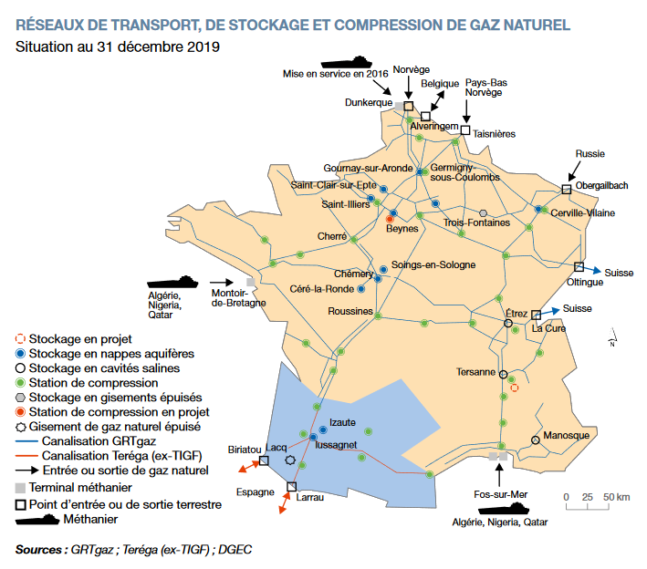

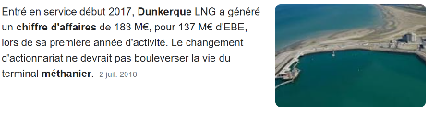
Le GAZ
Quid des derniers investissements ?
Conversion en « Power to Gas »
2016 : Dunkerque : 1,23 Mds d’€ d’investissements par EDF et Total
En 2018 :
Concurrence Vs Sureté du réseau ?
Exemple aux USA (compagnies de Gaz 100% privées) :
taux d’accident par mètres de tuyaux :
6 fois plus importants qu’en Europe.
Dernier accident en €urope :
Ghislenghien (Belgique 2004) :
24 morts, 130 blessés dont 33 sévèrements brulés,
100 M€ de dommages

Slide 6








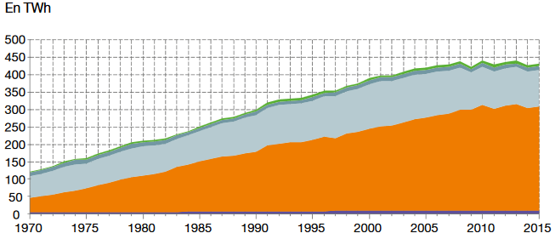
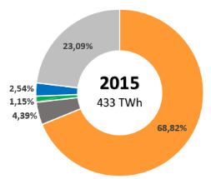
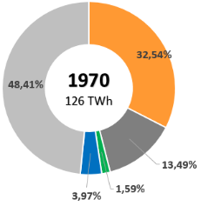
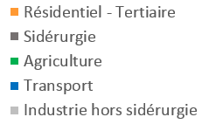
L’électricité
Augmentation de la « Thermosensibilité »
-1 °c → ~ +2 000 MW
(la France est le pays le plus thermosensible d’€urope)
Depuis 1970, en France, la consommation finale d’électricité a quasiment triplé (d’environ 126 TWh à 433 TWh)
La consommation du résidentiel-tertiaire a été multipliée par 7 sur cette période !
La consommation d’électricité en période de « pointe » a augmenté
La période de « pointe » s’étend dans la journée
…et bientôt la nuit avec les recharges de voitures électriques !

Slide 7
Comparaison des moyens de production
Equivalent Solaire d’un EPR → ~ 12 000 M€ → 104 00 hectares (la ville de Paris) → 28 000 000 Tonnes de CO₂
Sources : DATALAB « les chiffres clés de l’énergie 2020 », wikipédia, www.total.direct-energie.com, www.photovoltaique.info ; ADEME ; www.connaissancedesenergies.org

Slide 8
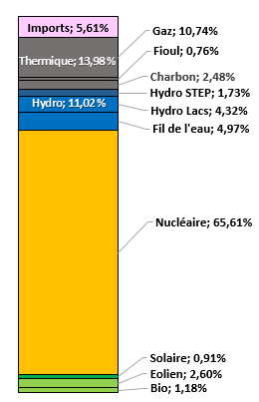
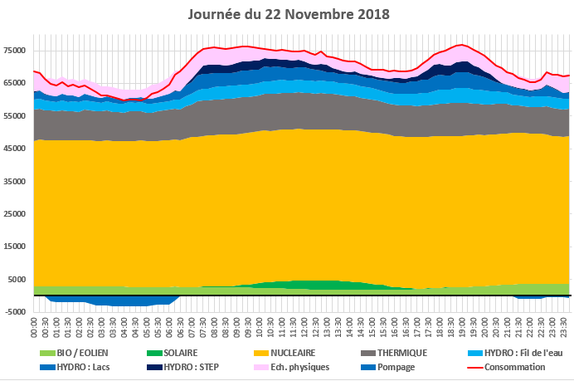
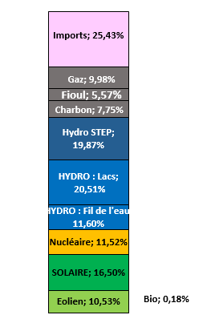
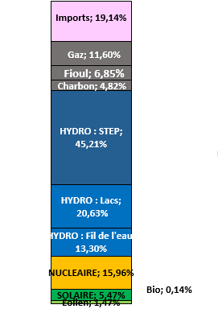
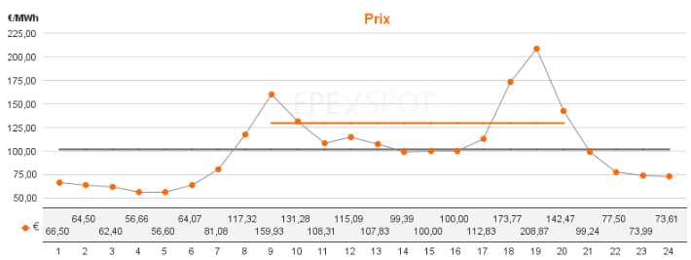
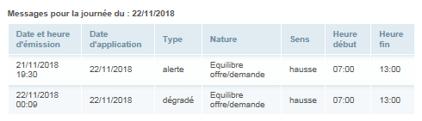
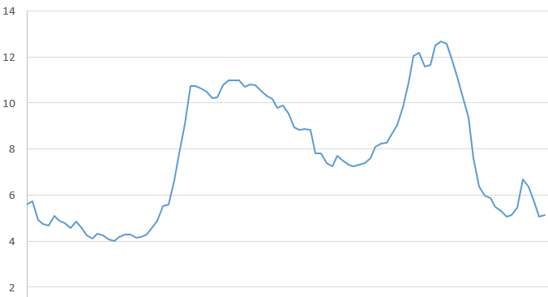
Production = consommation
~17 GW
Hydro :
40,38 %
Hydro
65,84 %
D’où la volonté de l’Europe de voir les concessions hydrauliques servir les intérêts du capital et non celui des usagers !!!
GW
Répartition de la Variation
entre 7h et 8h45 (hors pompage)
Répartition moyenne
sur la journée (hors pompage)
Répartition de la Variation Max
sur la journée (hors pompage)
Sources : www.rte-france.com
Heures de la journée

Slide 9
Thème 2
La transition énergétique

Slide 10
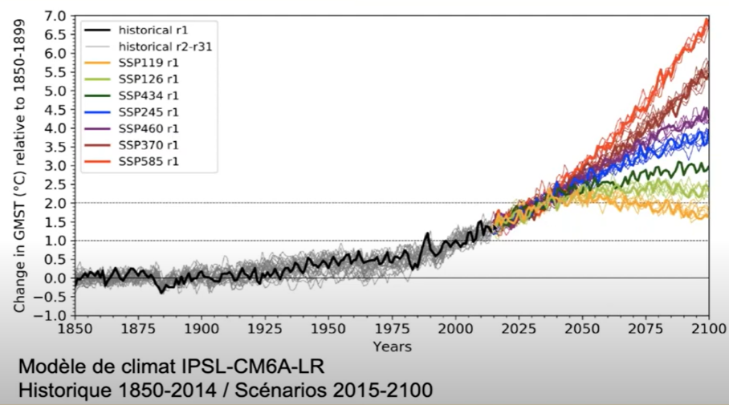
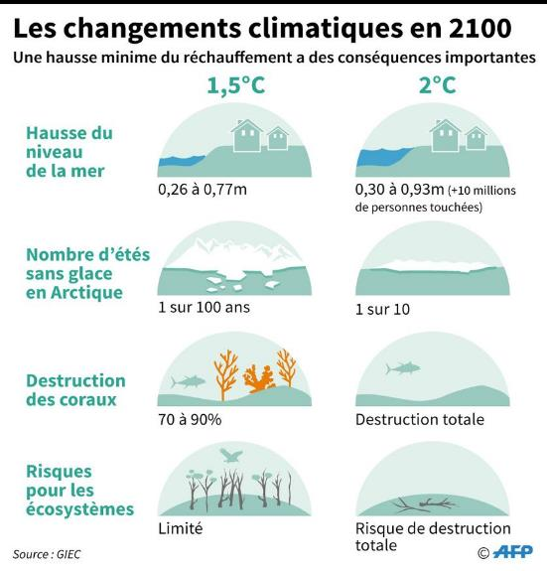
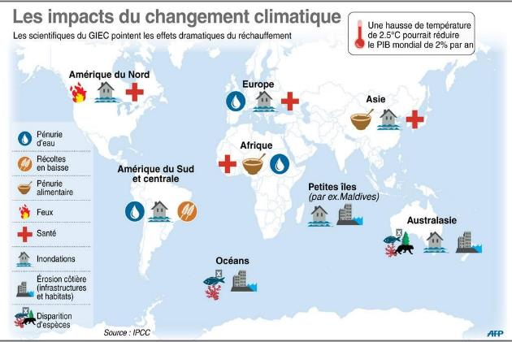
Pourquoi réussir la transition énergétique
Le réchauffement jusqu'à 2050 est immuable car conditionné par nos actions passées
Les conséquences du réchauffement sont diverses et mondiales
L'importance des conséquences est liée de manière exponentielle au réchauffement, pas de manière linéaire
L’enjeu : limiter le réchauffement de 2 °C (accords de Paris )

Slide 11
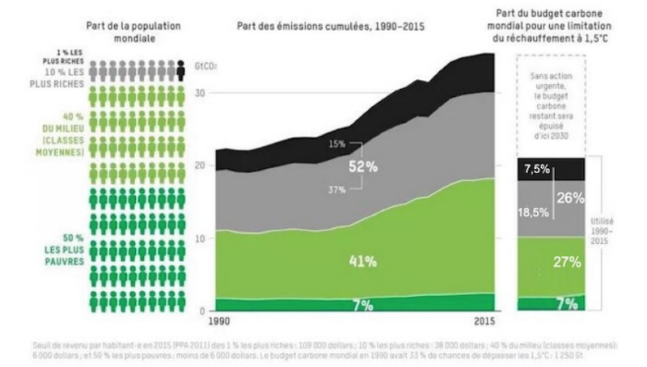
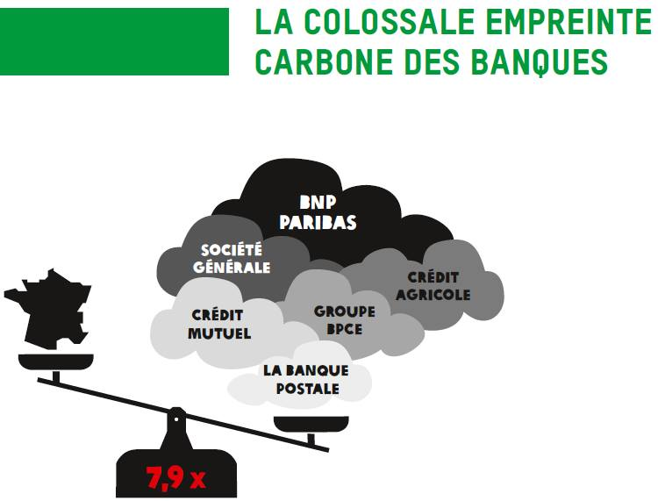
Qui contribue au réchauffement climatique ?
Les 1% les plus riches polluent plus que la moitié du reste de l’humanité
… mais ils seront moins touchés par les effets sur le climat !
L'empreinte carbone est globale : vie quotidienne, actions des institutions, investissement des banques
11

Slide 12
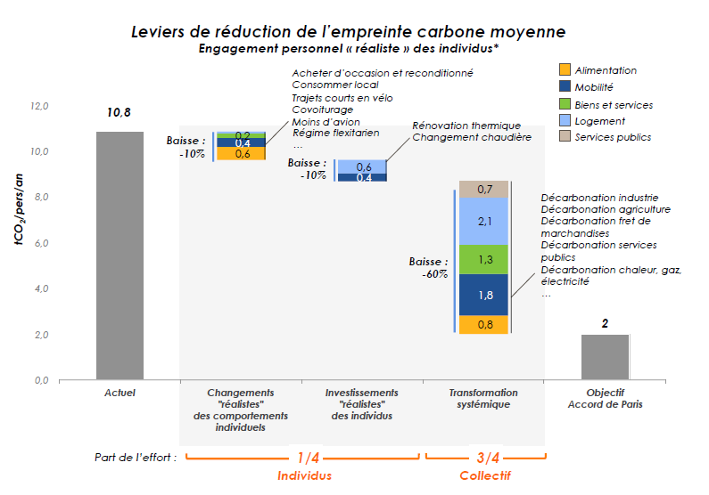
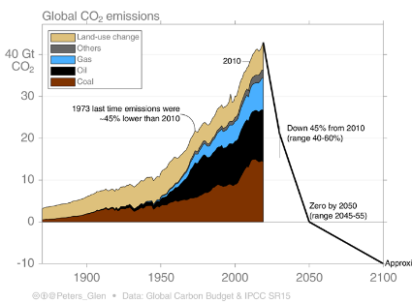
Ce qu’il faudrait faire
La trajectoire de consommation globale d'énergie doit être inversée, nettement et rapidement
  En France, la trajectoire dépend des efforts individuels et collectifs (institutions, entreprises, politiques)

Slide 13
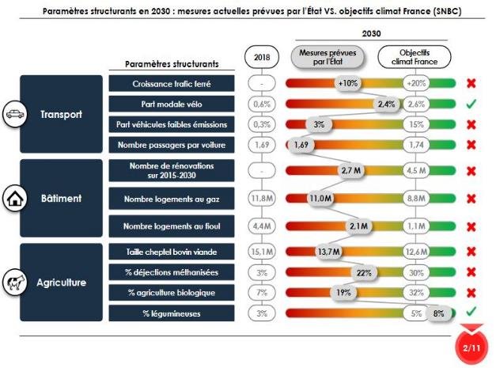
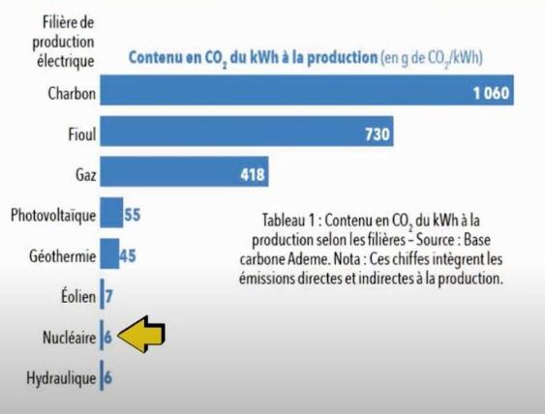
Sur quoi porter nos efforts ?
En France, la production d'énergie électrique n’émet que très peu de CO2 (bien que perfectible sur d'autres aspects)
  En France, les actions politiques engagées ne suffisent pas pour limiter le réchauffement à 2°C
  Est-ce que le découpage et la privatisation du secteur de l’Energie permettra d’atteindre ces objectifs ?

Slide 14
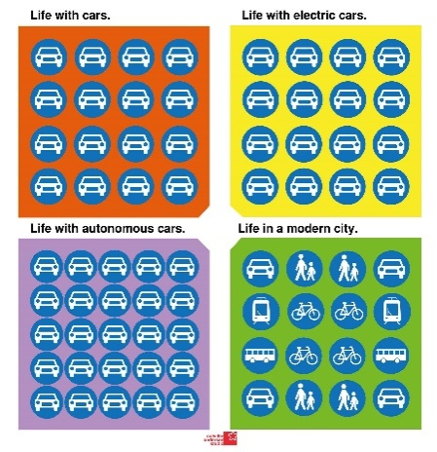
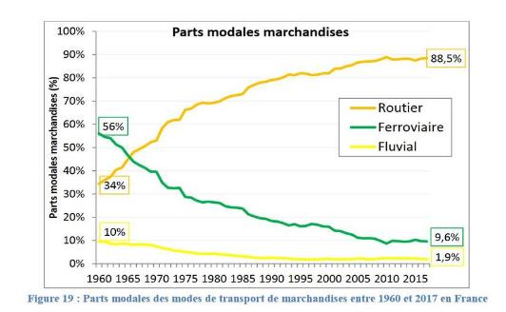
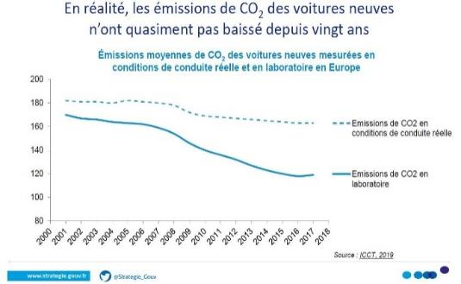
Exemple concret l'automobile et le transport
Attention au phénomène de compensation des gains en énergies !
Diversifions les mobilités des personnes et des marchandises !
La transition énergétique implique :
    Un changement de production de certaines énergies
    Une modération de la demande et donc de la production !
    Qui peut organiser une telle transition ?

Slide 15
Thème 3
Le Service public de l’énergie et les territoires exemple en Corrèze

Slide 16
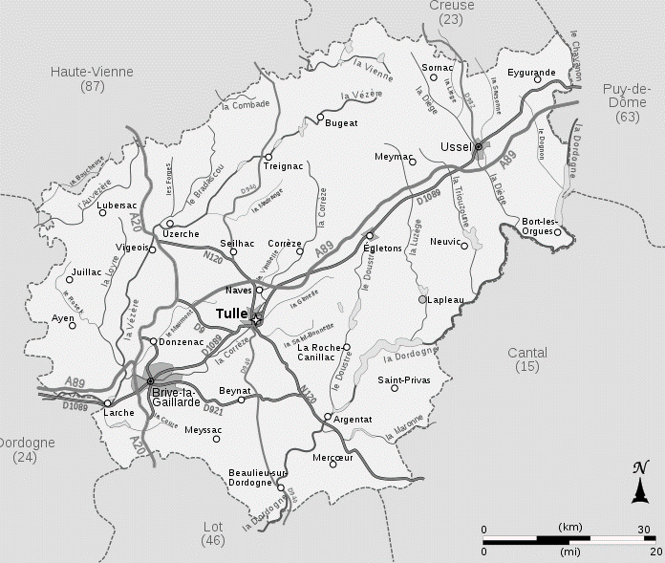
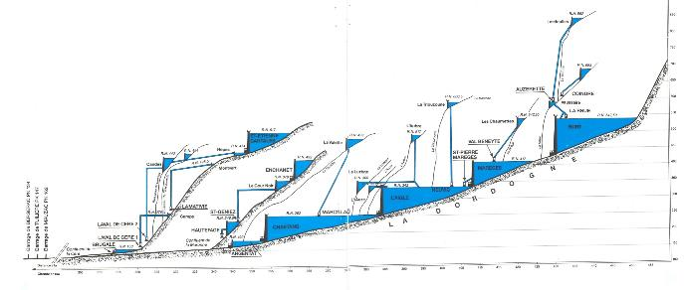
Des FEMMES et des HOmmes
Usines Hydroélectriques
Barrages + Usines
Barrages
Service hydraulique EDF
Service hydraulique SHEM
Service transport ou distribution (élec et gaz)
700 agents répartis sur toute la Corrèze
dont ~ 350 pour l’hydraulique
+ Sous-traitants (Alten, Ingerop, Altitem… )
+ Service d’accueil
+ Service de ménages / entretiens des locaux

Slide 17










Des retombées économiques directes et indirectes
Retombées pour les commerces / artisans / industries locaux
Chantiers / Artisans / Commerçants
Hotels / Restaurants
Sous-traitants locaux réguliers (Contrôle réglementaire, entreprise électrique, chaudronnier, maçons, TP, échafaudage, levage… )
Retombées pour les communes
Vitalité par le maintien de familles sur tout le territoire
Associations
Taxe professionnelle (aujourd'hui disparue)
Et même pendant cette année particulière, exemple à EDF :
Report des échéances de remboursement de prêts des entreprises soutenues par le fond
d’Une rivière, un territoire
Réduction de délais de paiement légaux
Permettre aux prestataires d’avoir de la visibilité sur les carnets de commande à venir
Contribution au dispositif régional de solidarité des TPE pendant le confinement
17

Slide 18
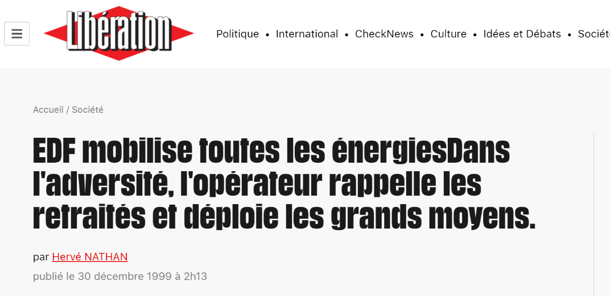

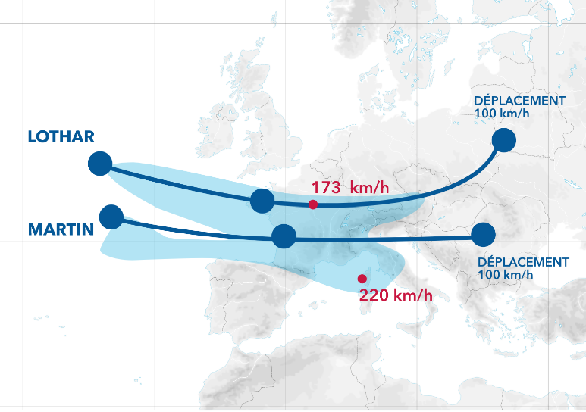
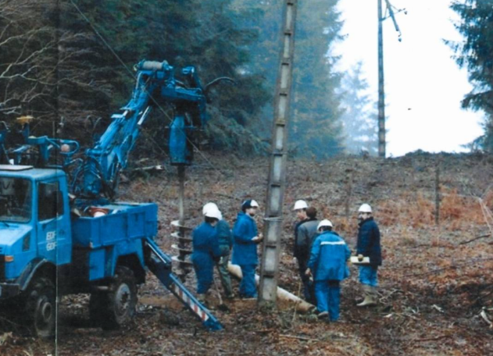
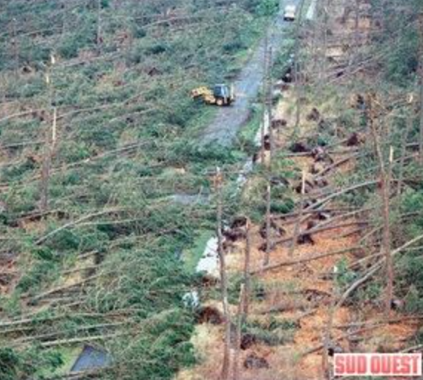
LA tempête de 1999

Slide 19

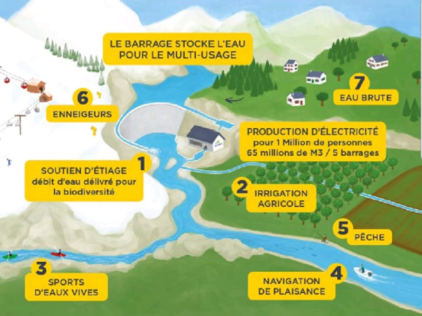

Les multi-usages de l'eau
Au-delà des activités industrielles d'un barrage hydro-électrique, l'eau est aussi partagée et redistribuée pour plusieurs usages.
La convention éclusées : exemple convention Dordogne-Maronne 2013 - aujourd’hui :
Création de l’association Initiative Biosphère Dordogne (IBD) par EPIDOR et EDF : financement de 2,6 millions d’euros sur 3 ans
objectif de soutien des projets locaux contribuant à la protection de l’environnement
8
Et demain, à quel prix ?
PRODUCTION D’ELECTRICITÉ
57 TWh en 2019
(hors énergies marines)
Préservation de la biodiversité
10
ECRÊTEMENT DES CRUES
9
SOURCES DE REFROIDISSEMENT DES CENTRALES NUCLÉAIRES
19

Slide 20
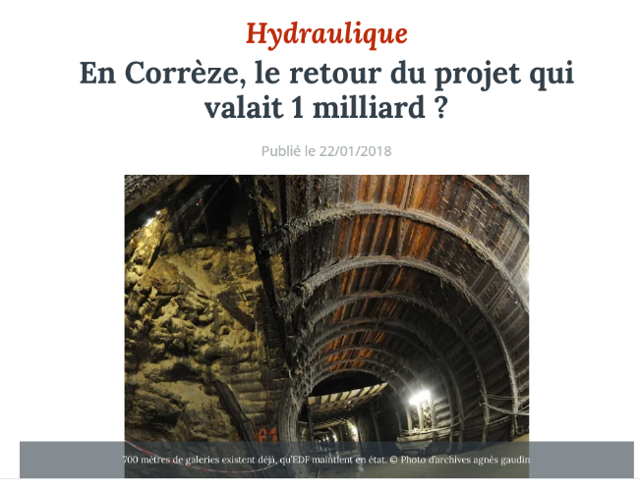
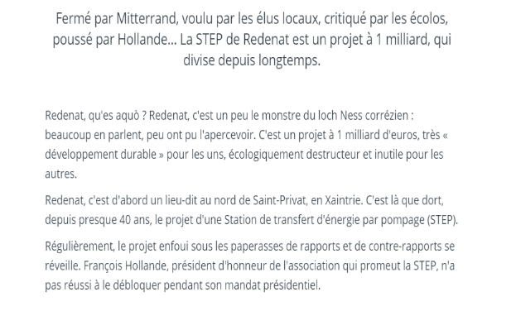
Des projets potentiels économiques... et renouvelables
Source : https://www.lamontagne.fr/tulle-19000/actualites/en-correze-le-retour-du-projet-qui-valait-1-milliard_12708986/
20

Slide 21
Thème 4
Les dangers de la privatisation

Slide 22






Un peu d’histoire
8 avril 1946 : nationalisation EDF GDF bien commun de la nation
1996 et 1998 : démarches européennes qui actent la libéralisation de l’électricité et le gaz
  2000 création RTE (autoroutes de l’électricité)
  2003 : début ouverture du marché pour les consommateurs industriels
  2004-2005 : séparation EDF et GDF, création EDF SA avec ouverture du capital) et fusion GDF SUEZ
  2007 : ouverture à la concurrence de l’électricité et du gaz pour les particuliers
  2008 : séparation des réseaux de distribution=> Création ERDF, puis ENEDIS
2010-2011 : loi Nome. Création ARENH
Fin des tarifs réglementés pour les entreprises en 2016 et pour les particuliers sur le gaz en 2023.
Notes:
b. Le démantèlement d’EDF
Pour respecter les règles posées par les directives sur la libéralisation du secteur de l’électricité, EDF a été contrainte de filialiser ses activités de transport et de distribution :
– RTE (Réseau de Transport d’Électricité), créé dès le 1er juillet 2000 à partir de l’ancien service du transport d’EDF, devient une société anonyme à capitaux publics le 1er septembre 2005. RTE demeure une filiale à 100 % d’EDF, la France ayant obtenu, lors de la discussion de la directive de 2009, que l’entreprise puisse demeurer la propriété de l’opérateur historique, sans qu’il y ait d’obligation de séparation patrimoniale (modèle « ITO »). Mais ce régime impose en contrepartie des règles très strictes : séparation des personnels, des équipements, etc. Surtout, la Commission de régulation de l’énergie (CRE) approuve le programme d’investissements de RTE (schéma décennal de développement du réseau).
– ERDF (Électricité Réseau Distribution France) a été créée le 1er janvier 2008 par la scission des activités de distribution d’EDF, entreprise dont elle demeure néanmoins elle aussi filiale à 100 %. S’agissant des gestionnaires de réseaux de distribution (GRD), les règles de séparation sont beaucoup moins strictes.
Il faut ajouter à cette réorganisation du secteur une seconde « secousse » : la séparation entre EDF et GDF, liée à la transformation des deux entités en sociétés anonymes. Historiquement, deux de leurs activités étaient mutualisées, la distribution et les services client, ce qui permettait de réaliser des gains de productivité importants et d’améliorer la qualité du service rendu aux usagers. Dans une logique de concurrence entre les deux groupes, la scission est inévitable : EDF comme GDF Suez veulent disposer de « leurs » équipes. Malgré la réaffirmation du principe d’un service commun de la distribution, par la loi du 9 août 2004 relative au service public de l’électricité et du gaz et aux entreprises électriques et gazières, ce service commun est, en pratique, très malmené. Quant aux services clients, ils sont désormais clairement distincts. L’usager en est la première victime : sa qualité de service est dégradée, et il subit les coûts de la duplication sur ses factures. Compte tenu des effectifs concernés – 46 000 salariés dans le cas du service commun de distribution –, ces coûts sont importants, même s’ils n’ont jamais fait l’objet d’une évaluation.

Slide 23
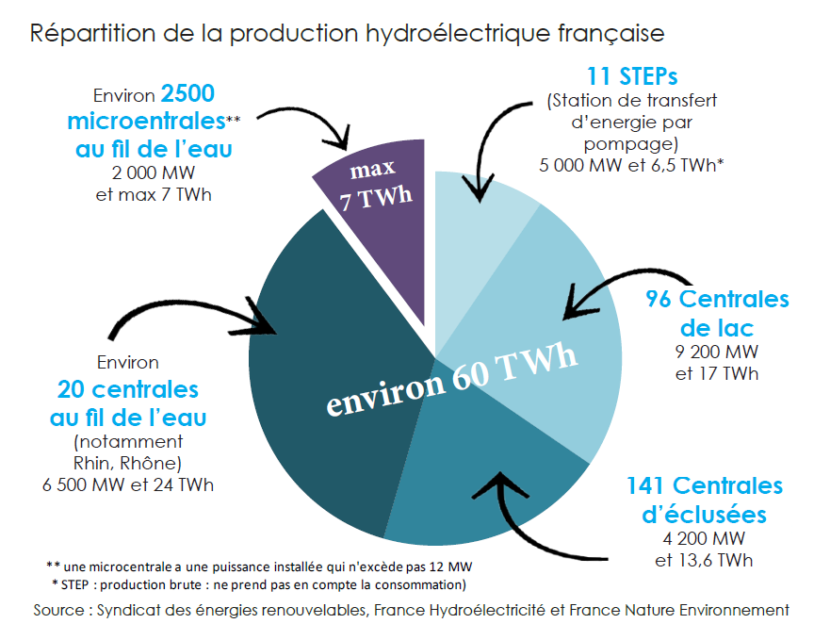
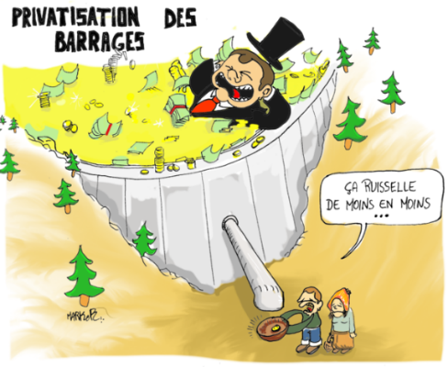
Concessions hydrauliques
France : 2ème producteur Européen derrière la Norvège 25,6GW
L’Hydro couvre 13,5% de la consommation en 2020
1993 : loi Sapin, l’ensemble des concessions du service public doit être mis en concurrence. Exception pour les Établissements Publics
2004 : EDF passe d’EPIC à SA et sort du régime d’exception à la loi Sapin
2006 : loi LEMA, suppression du « droit de préférence » (faculté pour l’Etat français de renouveler les concessions hydrauliques au profit du concessionnaire sortant) à la demande formelle de la « CE » ce qui acte ainsi, en droit français, le principe d’une mise en concurrence des concessions.
2010 : annonce Borloo, ouverture à la concurrence de concessions hydro électriques à hauteur de 5 GW à horizon 2015 (150 Barrages sur
2015 : mise en demeure de la commission Européenne
2019-2021 : le projet HERCULE consiste à isoler l’hydraulique EDF dans une quasi régie, ouverture à la concurrence des concessions échues ? Privatisation des barrages! Mise en concurrence des moyens de production entre eux, fin de l’optimisation !
Aucun autre État membre n’est amené à mettre en concurrence un parc hydraulique conséquent dans les mêmes conditions que la France.

Slide 24
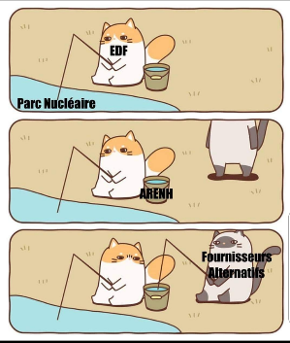
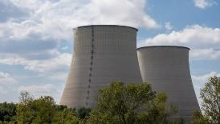
L’ARENH: l’assurance pour les spéculateurs
Les industriels vont changer de fournisseurs dès l’ouverture du marché en 2000, prix du marché bas.
Dès 2005, les tarifs remontent et les fournisseurs alternatifs n’arrivent pas à prendre des parts de marché.
Le lobbying des spéculateurs sur le marché de l’électricité marche : la loi NOME (Nouvelle organisation du marché de l’électricité) impose à EDF de céder
¼ de sa production nucléaire
à moindre frais à ses concurrents. L’ARENH dispositif temporaire (2010-2025), c’est l’Accès Régulé à l’Energie Nucléaire Historique pour un Tarif fixé
à 42€/Mwh
Ce processus devait favoriser la construction de nouveaux moyens de production !
Quand le marché est trop haut, les fournisseurs alternatifs achètent par l’ARENH et quand c’est plus bas, ils peuvent se fournir sur le marché.
→ Cela plombe les comptes d’EDF de plusieurs milliards et c’est la collectivité qui en supporte les conséquences !
24
Notes:
-SELON LA CRE, L’écrêtement des demandes d’ARENH des fournisseurs, dû au maintien du plafond de >100 TWh inchangé depuis la loi NOME de 2010, a entrainé une hausse des prix de l’électricité pour la plupart des consommateurs. Cet écrêtement crée par ailleurs une incertitude importante sur le prix de l’électricité sur le marché français, préjudiciable à l’ensemble des acteurs et en premier lieu aux consommateurs. Et dans le même temps la CRE indique La fin des TRV pour certaines catégories de clients constitue des échéances importantes et des opportunités pour les consommateurs

Slide 25
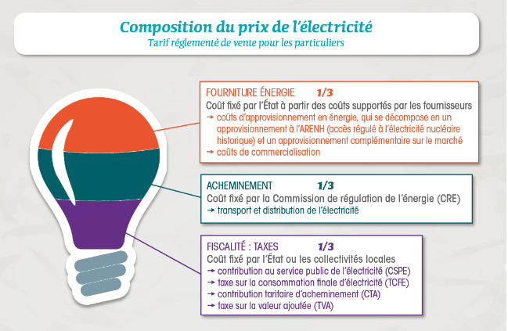
Le tarif réglementé: l’instrument de manipulation
Notes:
Tarif de vente réglementé (TRV) est décrit par loi NOME , a évolué en 2016, c’est l’empilement des coûts suivants:
La composante « production », :du prix de l’ARENH, du prix du marché de gros, du prix de l’approvisionnement en capacité (passage de pointe)
La composante « acheminement », soit le TURPE (péage utilisation des réseaux d’électricité)
La composante « commercialisation » soit les coûts de commercialisation, marge du fournisseur y comprise.
Auquel s’ajoute des taxes contribution tarifaire d’acheminement (CTA), contribution au service public de l’électricité (CSPE), taxes sur la consommation finale d’électricité (TCFE) et TVA.
=> Ce système pervers instaure des augmentations artificielle pour faire croire aux consommateurs qu’ils gagnent en changeant de fournisseurs.

Slide 26
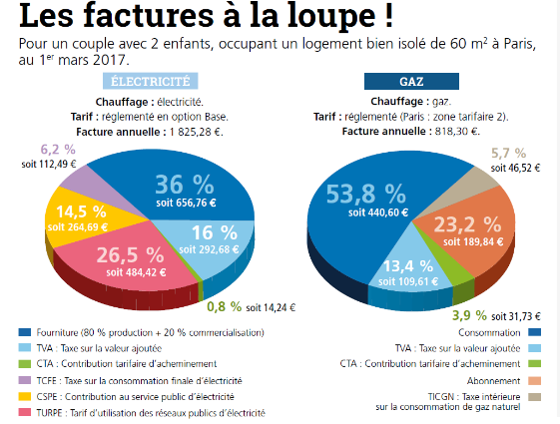
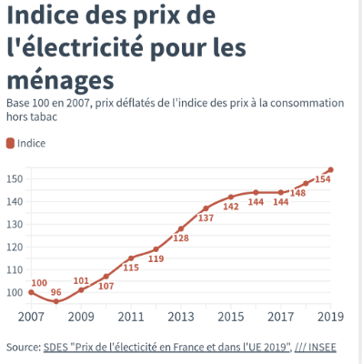
Le détail des factures d’électricité et de gaz
+54% d’augmentation depuis 2007

Slide 27









Projet HERCULE: le découpage
Capitaux privés
CNP et Caisse des dépôts et consignation
49,9%
35%
État Français
EDF Vert
50,1%
80 à 100%
65%
EDF Bleu
RTE
Filiale 100%
DALKIA…
EDF SEI (Corse, DOM TOM)
EDF AZUR

Slide 28
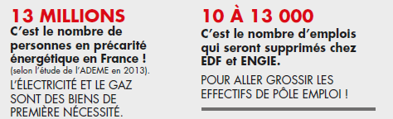
Le bilan de l’ouverture à la concurrence et conséquences HERCULE ET CLAMADIEU
+30% de plaintes pour démarchages frauduleux des consommateurs en 2020
Augmentation
des tarifs depuis l’ouverture du marché :
(due, pour les 3/4, aux taxes)
+70 %pour le gaz
+50 %pour l’électricité
13 Millions de précaires en 2019
Mise en danger du mix énergétique et de la sureté des approvisionnements
Des pertes d’emploi, la délocalisation des emplois de toute une filière énergétique et baisse d’investissement dans l’outil industriel.
Fin de la péréquation tarifaire :
Tarifs différents en fonction du lieu d’habitation

Slide 29
Vers la re-nationalisation ?
Lutter contre la précarité énergétique lutter contre le réchauffement climatique
Maintenir la souveraineté Energétique de la France
Sortir l’énergie du marché et de la concurrence qui a fait exploser les prix
Mettre en place une fiscalité luttant contre le réchauffement climatique,
Reconnaitre que l’énergie est un bien de 1ère nécessité pour la vie et pour l'économie.
Atteindre l’efficacité et la performance énergétique sans dégrader la sécurité, la sureté ni le patrimoine
Intégrer de façon optimisé et complémentaire tous les moyens de productions pour atteindre la sobriété énergétique
Garantir le maintient des métiers à fortes valeurs ajoutés sur nos territoires en réinternalisant les savoirs faire et compétences
Avoir une gestion de l’eau et des usages de l’eau vertueuses et écologique

Slide 30
Merci de votre attention
Place aux DEBATS

